Slide 1
Komunisme di Kuba
Sejarah Peminatan
Idsejarah.net

Slide 2
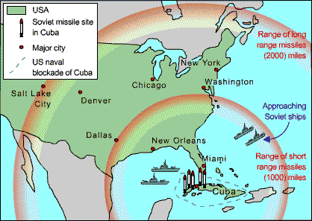
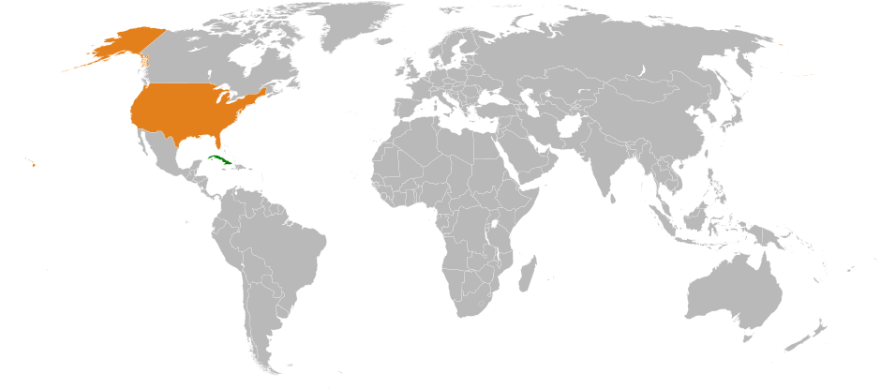

Slide 3
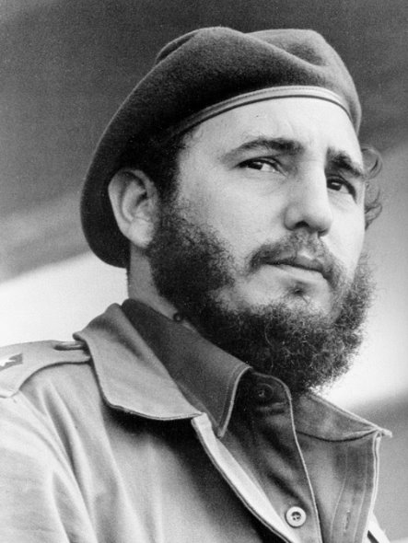
Lahirnya Komunisme di Kuba
Januari 1959, Gerakan 26 Juli pimpinan Fidel Castro berhasil menggulingkan pemerintahan Fulgencio Batista yang didukung Amerika Serikat.
Sejak kepemimpinan Fidel Castro, Kuba berusaha mengurangi ketergantungan kepada Amerika Serikat dan memilih memihak kepada Uni Soviet.

Slide 4

Perwujudan Molotov Plan di Kuba
Maret 1960, Kuba melakukan pembelian senjata kepada Eropa Timur termasuk Uni Soviet.
Amerika Serikat mengajukan keberatan atas pembelian tersebut, namun tidak ditanggapi Fidel Castro.

Slide 5
Januari 1961, Amerika Serikat melakukan embargo ekonomi kepada Kuba.
April 1961, John F.Kennedy, CIA, berusaha menggulingkan pemerintahan Fidel Castro dengan menginvasi pulau – pulau di Teluk Babi namun mengalami kegagalan.
Dengan kegagalan ini semakin mempererat hubungan Fidel Castro dan Uni Soviet.
Lenin kemudian memutuskan menganut ajaran marxisme-leninisme.

